Slide 1


KENYATAAN MEDIA

Slide 2
JUSTIFIKASI KENYATAAN MEDIA & SIARAN MEDIA

Slide 3

SIARAN MEDIA
PERKARA BAHARU
PEMAKLUMAN
PEMBERITAHUAN

Slide 4
KENYATAAN MEDIA
MENJAWAB DAN MENJELASKAN ISU
YANG TIMBUL DI MEDIA ARUS PERDANA DAN MEDIA ALTERNATIF SERTA APLIKASI MESSENGER

Slide 5
CARTA ALIR TINDAKAN:
Kenalpasti isu
Mendapatkan maklumat daripada Jabatan/Agensi/Bahagian
Merangka jawapan
Mengemukakan draf lengkap
Mengemukakan draf tersebut kepada KUKK kementerian sebelum diangkat kepada KSU
Blast kenyataan media yang telah diluluskan kepada media
Melakukan pemantauan media

Slide 6
FORMAT PENULISAN: 5W 1H
WHAT: Apa isunya
WHY: Mengapa isu ini diperkatakan
WHEN: Bila isu ini diperkatakan
WHERE: Dimana isu ini berlaku
WHO: Siapa yang terlibat
HOW: Bagaimana isu ini diuruskan agensi

Slide 7
FORMAT PENULISAN:
Max 2 muka surat
Font 14 Arial
1.5 spacing
Logo Kementerian (Jata Negara) dan nama agensi nama kementerian atau logo jabatan
(Tertakluk kepada protokol korporat kementerian)
Tajuk huruf besar & Bold
Tajuk jelas merujuk isu

Slide 8
JENIS KENYATAAN MEDIA
1
2
KENYATAAN MEDIA
PERINGATAN AWAM
KENYATAAN MEDIA
PELAPORAN OPERASI
3
KENYATAAN MEDIA
PENAFIAN ISU TULAR
4
KENYATAAN MEDIA
PERUTUSAN PERIBADI

Slide 9
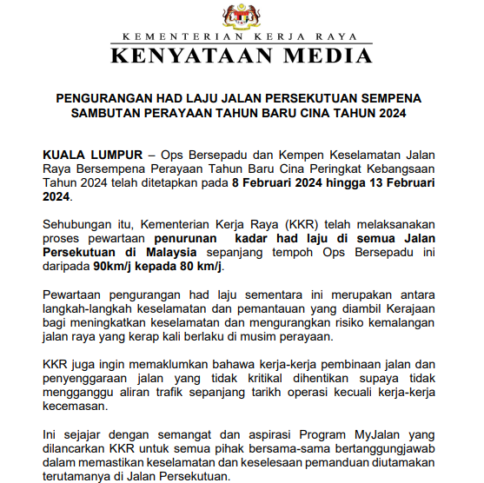
1
KENYATAAN MEDIA
PERINGATAN AWAM
Pemakluman berbentuk peringatan pada isu adalah Kenyataan Media
Isu amaran/ peringatan awam
Isu rumusan selepas operasi
Isu tindakan agensi terhadap operasi
Ia adalah isu yang rakyat awam telah ketahui/viral dan agensi mengeluarkan kenyataan rasmi sebagai pengesahan rasmi.

Slide 10
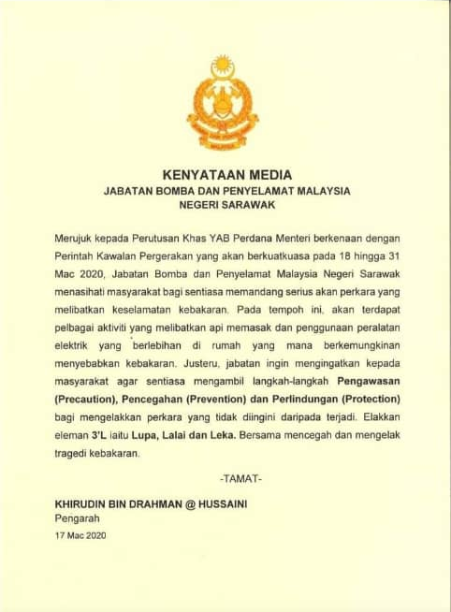
1
KENYATAAN MEDIA
PERINGATAN AWAM
KENYATAAN MEDIA
(tambahbaik)
WHAT: Apa isunya
Kenalpasti isu
WHY: Mengapa isu ini diperkatakan
WHO: Siapa yang terlibat
HOW: Bagaimana isu ini diuruskan agensi

Slide 11
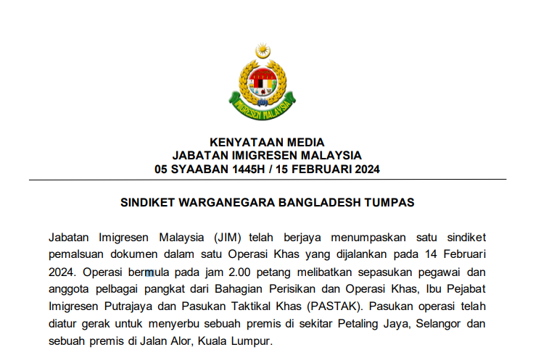
2
KENYATAAN MEDIA
PELAPORAN OPERASI
WHAT: Apa isunya
Kenalpasti isu

Slide 12
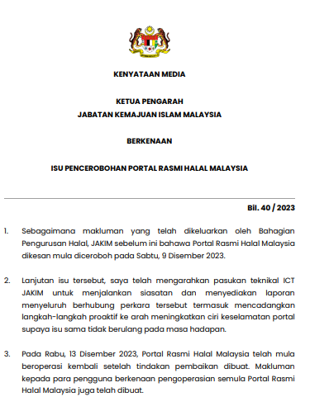
3
KENYATAAN MEDIA
PENAFIAN ISU TULAR
WHAT: Apa isunya
Kenalpasti isu
WHY: Mengapa isu ini diperkatakan
WHO: Siapa yang terlibat

Slide 13
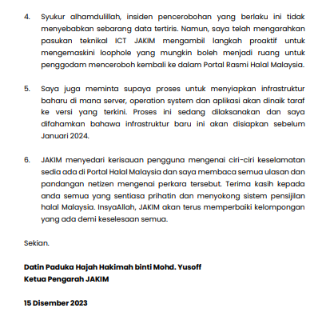
HOW: Bagaimana isu ini diuruskan agensi

Slide 14
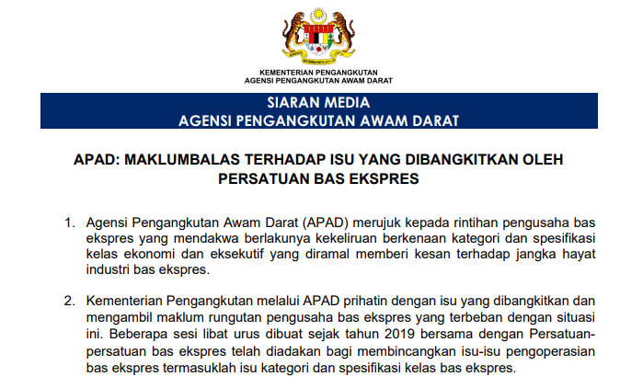
3
KENYATAAN MEDIA
PENAFIAN ISU TULAR
WHAT: Apa isunya
Kenalpasti isu
WHY: Mengapa isu ini diperkatakan
WHO: Siapa yang terlibat

Slide 15
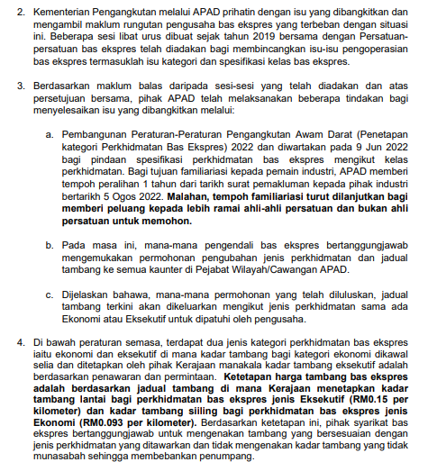
HOW: Bagaimana isu ini diuruskan agensi

Slide 16
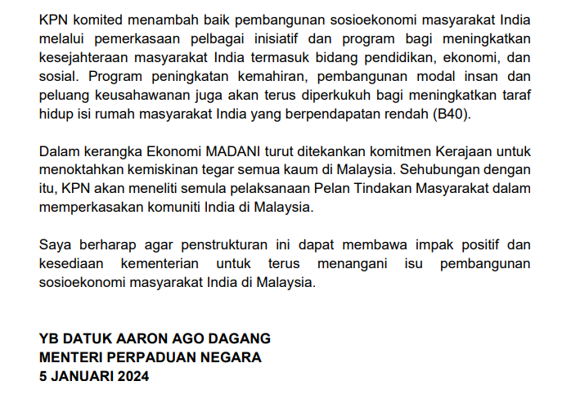
HOW: Bagaimana isu ini diuruskan agensi DAN janji komitmen kementerian / agensi

Slide 17
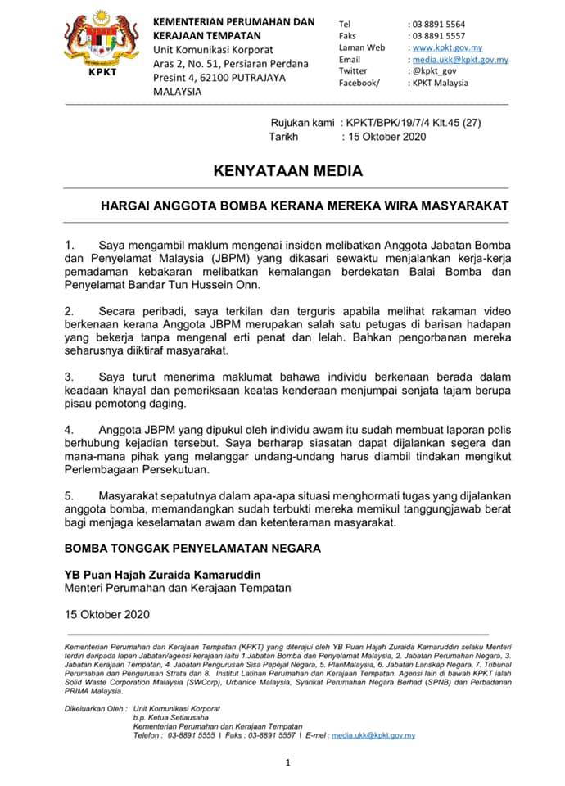
KENYATAAN MEDIA
PERUTUSAN PERIBADI
4

Slide 18
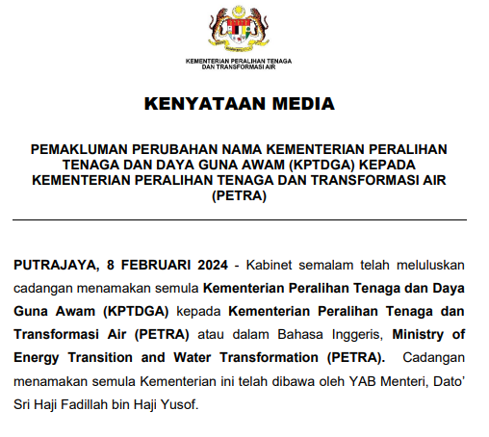
KENALPASTI
KESILAPAN FORMAT
KENYATAAN MEDIA
Ini adalah Siaran Media
KENAPA?
Ia adalah pengumuman
atau perkara baharu

Slide 19
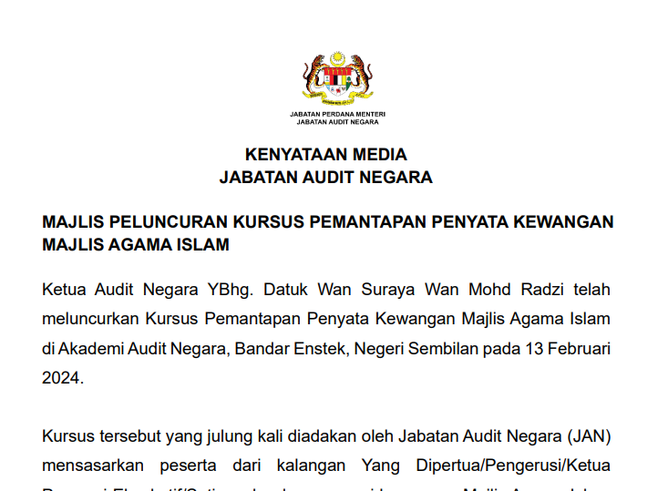
KENALPASTI
KESILAPAN FORMAT
KENYATAAN MEDIA
Ini adalah Siaran Media
KENAPA: Ia adalah pemakluman ia bukan isu untuk diperkatakan

Slide 20
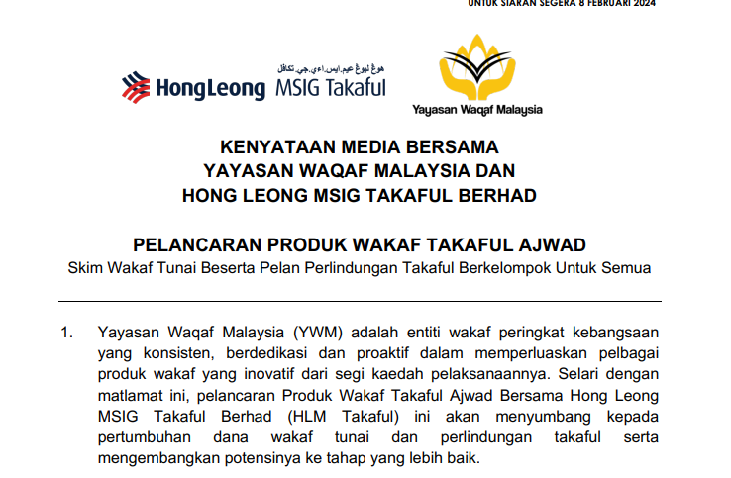
KENALPASTI
KESILAPAN FORMAT
KENYATAAN MEDIA
Ini adalah Siaran Media
KENAPA: Ia adalah pemakluman ia bukan isu untuk diperkatakan

Slide 21
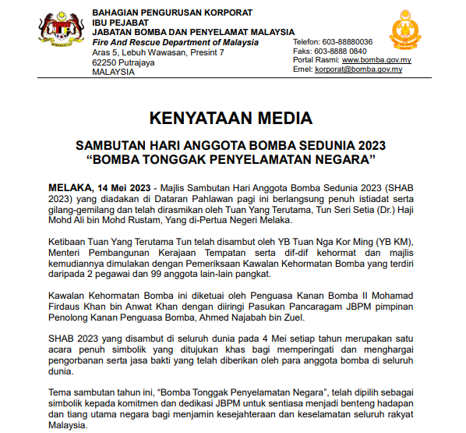
KESILAPAN FORMAT
INI MERUPAKAN
SIARAN MEDIA
WHEN & WHERE:
WHAT:
WHO:
WHY:
HOW:

Slide 22
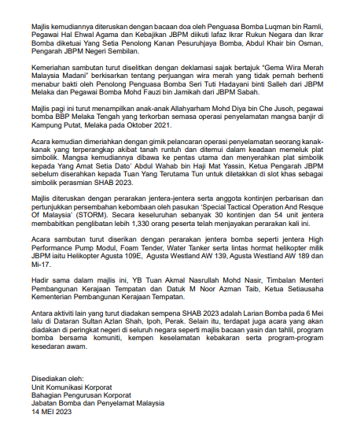
KESILAPAN FORMAT
INI MERUPAKAN
KANDUNGAN HELAIAN FAKTA

Slide 23
LATIHAN AMALI
BERKUMPULAN

Slide 24
KUMPULAN 1
KUMPULAN 2
KUMPULAN 3
KUMPULAN 4
KENYATAAN MEDIA
PERINGATAN AWAM
KENYATAAN MEDIA
PENAFIAN ISU TULAR
KENYATAAN MEDIA
PELAPORAN OPERASI
KENYATAAN MEDIA
PERUTUSAN PERIBADI

Slide 25
SEKIAN, TERIMA KASIH

